Slide 1
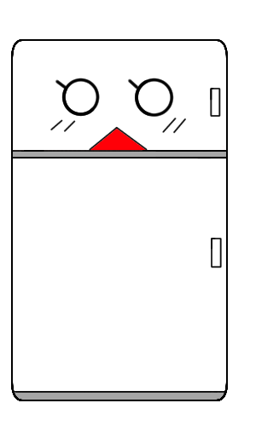

Praxis der Softwareentwicklung Qualitätssicherung Präsentation
Yunjia Chen, Jasmin Jat,
Min Hye Park, Alina Shah, Lisa Wang

Slide 2
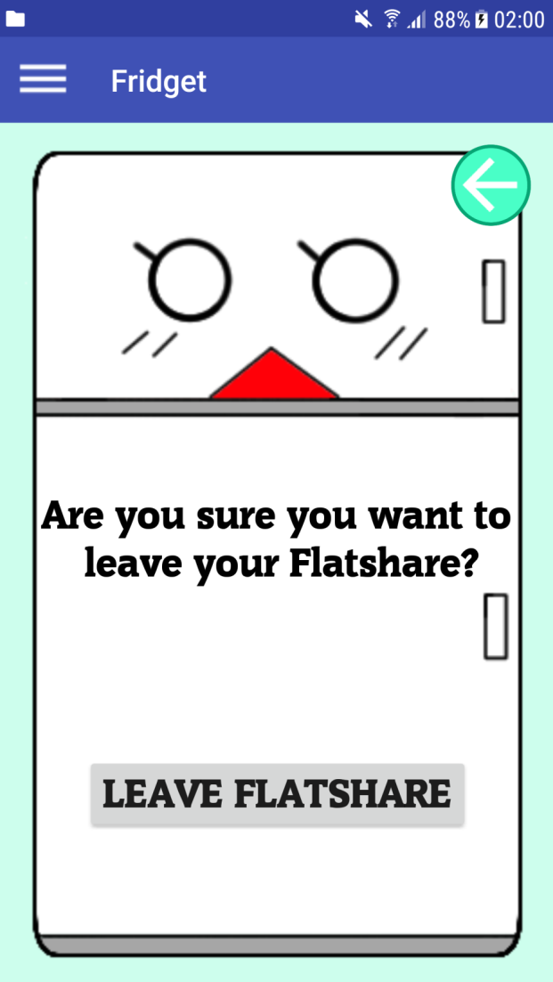
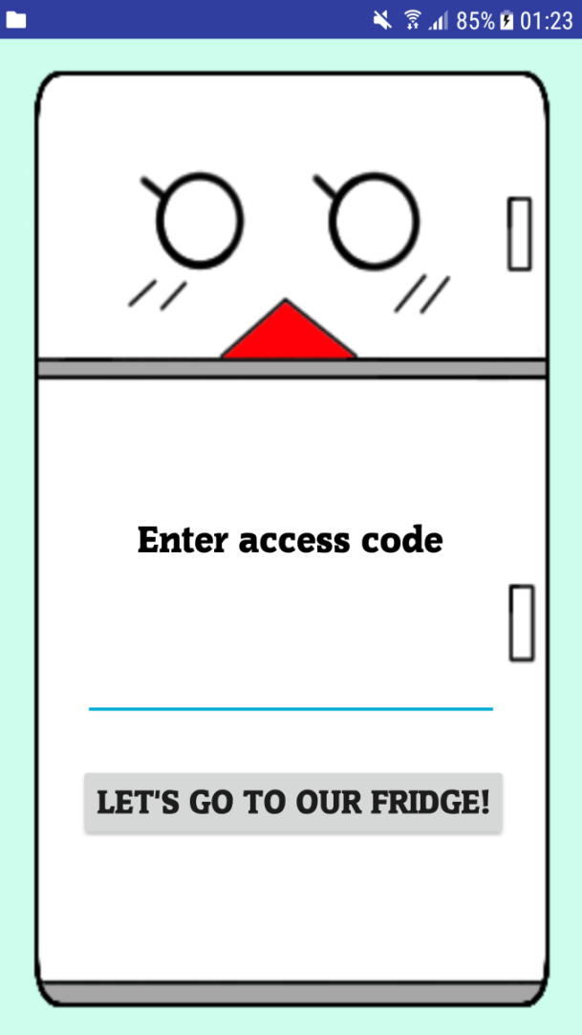
Behobene Bugs

Slide 3
Testarten
Unit Tests
UI-Tests
Espresso
Viewwechsel
Manuelle Tests
Testszenarien
Beim Implementieren

Slide 4
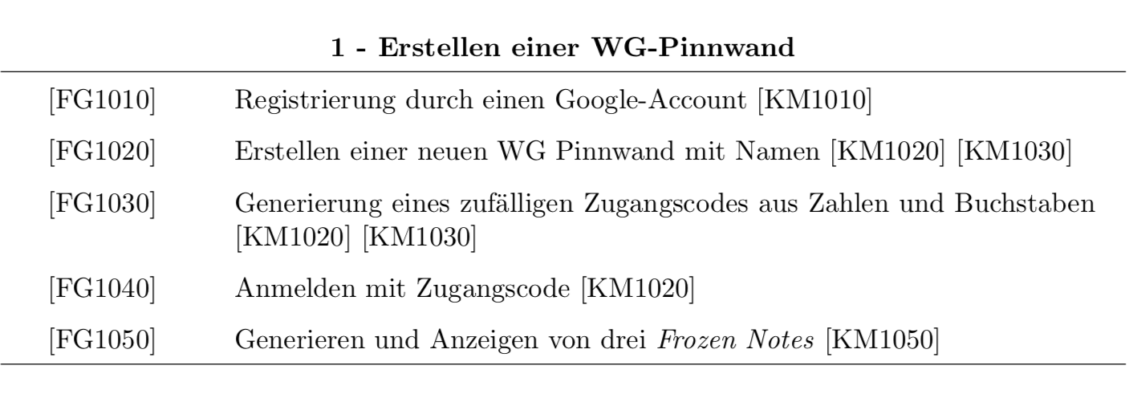
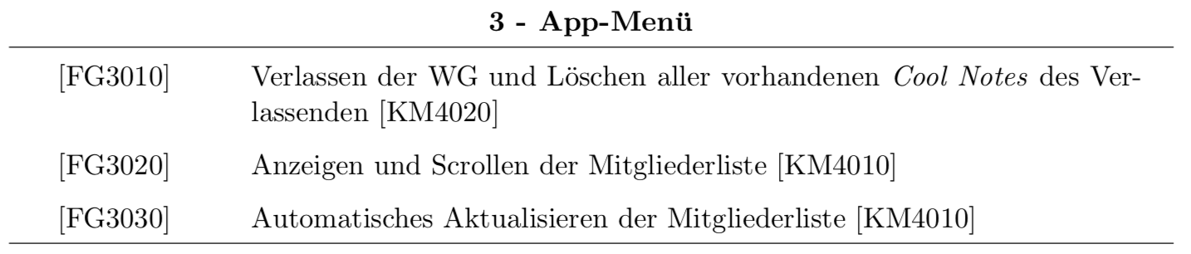
Wie und was wurde getestet?

Slide 5
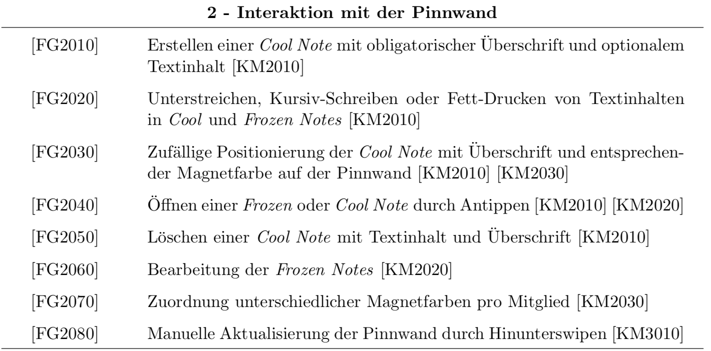
Wie und was wurde getestet?

Slide 6
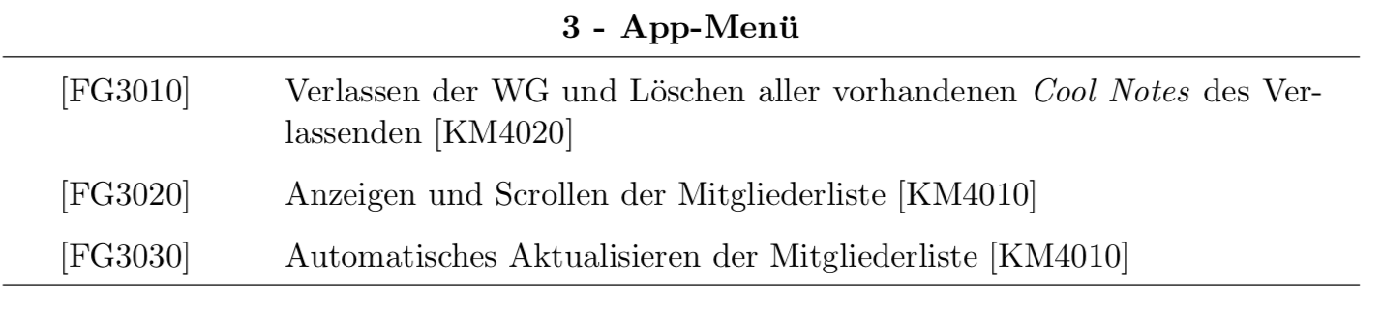
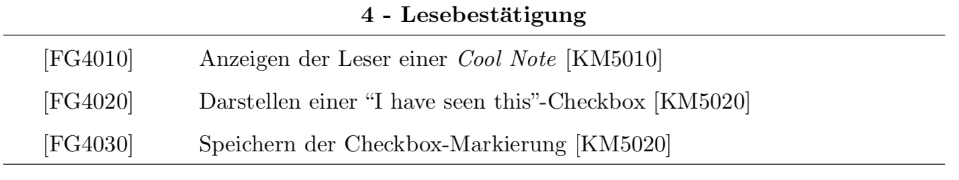
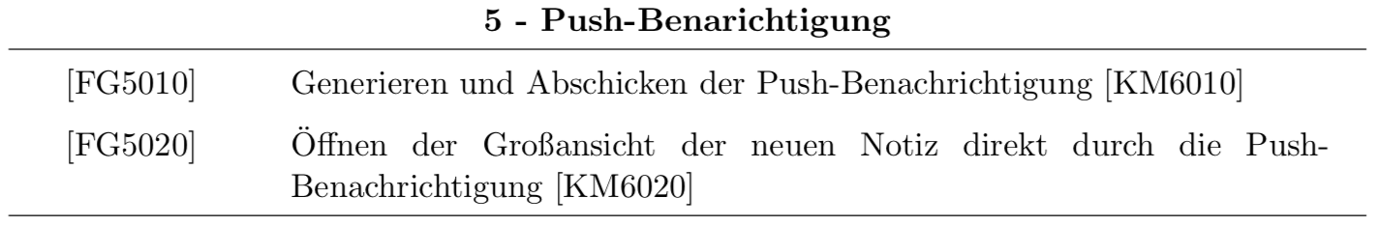
Wie und was wurde getestet?

Slide 7
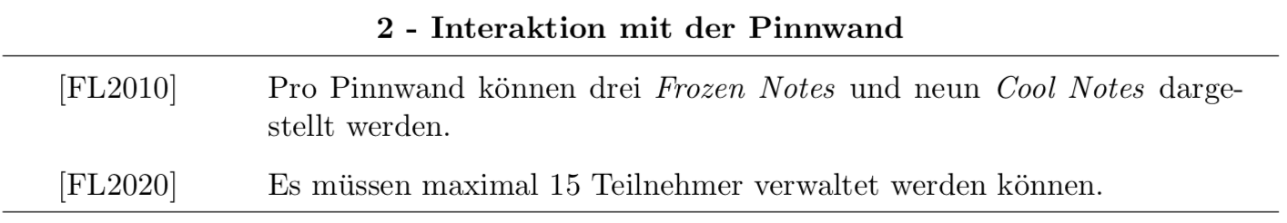
Wie und was wurde getestet?

Slide 8
Probleme beim Testen
Data Binding und Retrofit
Keine testgesteuerte Programmierung
Wenig Beispiele im Internet, vieles veraltet
➜ viel manuell getestet

Slide 9
Nutzerstudie
x
x
x
x

Slide 10
Vielen Dank für Ihre Aufmerksamkeit!

